Slide 1
义务教育人教版六年级上册
1
分数乘法
练习一
www.youyi100.com
www.youyi100.com
优翼

Slide 2
1.填空。
3
3
3
3
3
（1）
+
+
+
=
×
=
3
4
4
4
4
4
4
5
5
5
5
15
（2）
+
+
=
×
3
=
8
8
8
8
8

Slide 3

2. 用洗衣机洗衣物，洗1 kg衣物要用 勺洗衣粉。
洗衣机里大约有5 kg衣物，一共需要放几勺洗衣粉?
1
5
（勺）
×5 =
2
2
5
答：一共需要放 勺洗衣粉。
2

Slide 4
3.大约在一万年前，青藏高原平均每年上升约 m。
按照这个速度，在那个时期，青藏高原50年能上升
多少米？100年呢？
运用加减乘除中的哪种运算呢？
1
（米）
2
1
（米）
1
答：50年它能长高 米，100年能长高7米。

Slide 5
1
3
4.（1） t的 是多少吨？
4
5
1
3
3
×
=
（吨）
4
5
20
3
3
（2） m 的 是多少米？
8
4
3
3
9
×
=
（米）
8
4
32

Slide 6
5.某种农药 kg加水稀释后可喷洒1公顷的菜
地。喷洒 公顷菜地需要多少千克的农药？
答：需要 千克的农药。

Slide 7
6.下面各题算得对吗？把不对的改正过来。
1
3
1
不对
不对
5
3
5

Slide 8
7.计算下面各题。

Slide 9
8. 故宫博物院占地总面积约为72万平方米，其中
建筑面积占总面积的 。故宫博物院的建筑
面积约为多少万平方米？
答：故宫博物院的建筑面积约为150000平方米。

Slide 10
9.全世界鹤类共有15种，我国的鹤类种数最多，
占全世界的 。我国有多少种鹤类?
3
15× =
9（种）
5
答：我国有9种鹤类。

Slide 11
10.牛郎星运行速度是26千米/秒，织女星运行速
度是牛郎星的 。织女星每秒运行多少千米?
答：织女星每秒运行14千米。

Slide 12
11.2021年，北京市空气质量为优和良的天数
占全年（365天）的 。2021年北京市
有多少天的空气质量为优和良?
答：2021年北京市有288天
的空气质量为优和良。
求一个数的几分之几是多少，用乘法计算。

Slide 13
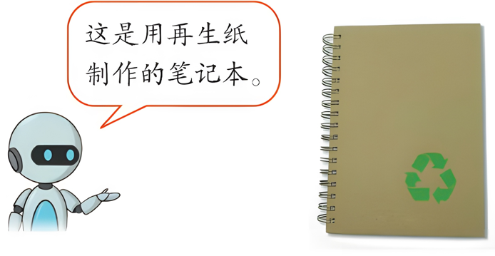
12.再生纸是以废纸为原料加工生产出来的纸张,被
誉为低能耗、轻污染的环保型用纸。回收的废纸
可以加工出相当于废纸原重 的再生纸。
(1)李阿姨的办公室整理出80kg废旧报纸、书籍，如果用于制造再生纸，可以制成多少千克的再生纸？
4
80 × =64（kg)
答：可以制成64千克的再生纸。
5

Slide 14
(2)据中国造纸协会统计，2021年全国纸及纸板消
费量约12650万吨，如果其中有 可回收利用，
可回收利用的纸及纸板大约有多少万吨？
答：可回收利用的纸及纸板大约有5060万吨。

Slide 15
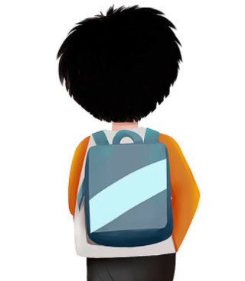
13.儿童的负重最好不要超过体重的 。如果长期背
负过重物体，会导致腰痛及背痛，严重的甚至会
妨碍骨骼成长。
(1)李明的书包超重吗？为什么？
(2)称一称你的体重，算一算你的负重最好不要超过
多少千克。
（答案略）
3
(1) 40×
6kg＞5kg
=6（kg）
20
体重40kg
书包重5kg
答：李明的书包未超重。
李明

